Slide 1

İnformatika
5-ci sinif
Hüseynova Ruqiyyə

Slide 2


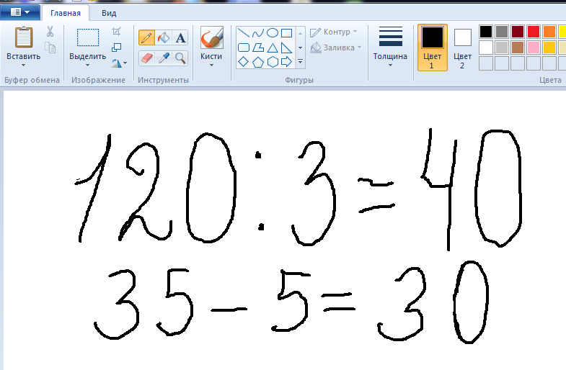



Ədədlər hansı alət vasitəsi ilə yazılıb?
A.
B.
C.
D.

Slide 3







Afərin

Slide 4





Slide 5

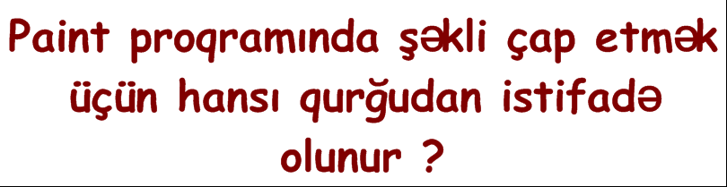
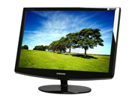

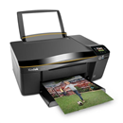


A
B
C
D

Slide 6

Cavab doğrudur!

Slide 8


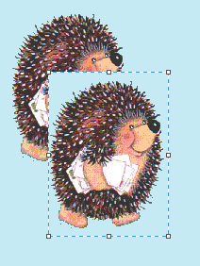
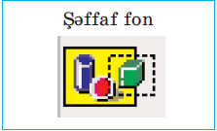
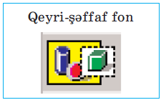

Slide 9


Afərin

Slide 11




Paint proqramında mətnlər şəklə
hansı alət vasitəsilə əlavə edilir?
Mən müəlliməyəm!
Mən aşbazam!
Mən qəssabam!

Slide 12
Cavab doğrudur!

Slide 14



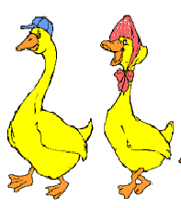
Hansı şəkildə 2-ci obyekt
1-cinin surətidir?

Slide 15

Şəkilə diqqətlə baxın. Oxşar obyektləri tapın.
Bu obyektlərdən hansılar formasını dəyişib?
Onların formaları necə dəyişmişdir?

Slide 16


Qrafik redaktorda fraqmenti hansı yollarla əymək və ya döndərmək olar?

Slide 17

FRAQMENTİN ƏYİLMƏSİ
FRAQMENTİN DÖNDƏRİLMƏSİ
Fraqmenti seçdir.
Image→Stretch and Skew əmrini seç.
Skew→Horizontal hissəsində müəyyən dərəcə ölçüsünü qeyd et.
Fraqmenti seçdir.
Image → flip and ro tate
Flip---Horizontal (şaquli oxa nəzərən)
Flip--- Vertical (üfiqi oxa nəzərən)

Slide 18

İş vərəqi №1
Fiqurlarından istifadə etməklə Paint proqramında aşağıdakı mozaikaları hazırla.

Slide 19
İş vərəqi №2
Fiqurlarından istifadə etməklə Paint proqramında aşağıdakı mozaikaları hazırla.

Slide 20
İş vərəqi №3
Fiqurlarından istifadə etməklə Paint proqramında aşağıdakı mozaikaları hazırla.

Slide 21


Paint proqramında şəklin göstərilmiş hissələrini hazırla. Onlardan istifadə etməklə şəkli çək.
İş vərəqi №4

Slide 22
Qiymətləndirmə
№ | Meyarlar | Paint qrupu | Photoshop qrupu | Sketchup qrupu
1. | Seçdirmə alətindən istifadə edir.
2. | Fraqmenti çoxaldır.
3. | Seçdirilmiş fraqmenti əyir.
4. | Seçdirilmiş fraqmenti müəyyən bucaq qədər döndərir.
5-
4-
3-

Slide 23


Paint proqramında “Üzüm Salxımı” rəsmini çəkin.
Ev tapşırığı

